Slide 1
Проект
Основы безопасности жизни
Выполнила ученица 10 класса
СОШ № 139 г.Уфы
Галимова Г.М.

Slide 2
План
Понятие здоровья.
Вредные привычки и их влияние
на здоровье.
3. Первая медицинская помощь при:
ожогах;
отравлении;
переломах;
травмах;
утоплении.

Slide 3
Какова роль здоровья в жизни
подрастающего поколения?

Slide 4
1. Здоровье – это …
«состояние полного физического, душевного и социального
благополучия, а не только отсутствие болезней»(В.О.З.);
естественное состояние организма, характеризующееся его
уравновешенностью с окружающей средой и отсутствием
каких-либо болезненных изменений;
состояние живого организма, при котором организм в целом
и все органы способны полностью выполнять свои функции;
отсутствие недуга, болезни;

Slide 5
2.Вредные привычки
и их влияние на здоровье.
Вредные привычки - это различные виды отклонения от
норм здорового образа жизни.
К вредным привычкам можно отнести следующие действия:
алкоголизм;
наркомания;
курение.

Slide 6
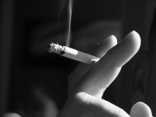
Влияние вредных привычек
на здоровье:
Минздрав постоянно предупреждает о пагубном влиянии курения
на организм, но мало кто обращает на это внимание, ведь проблемы
Со здоровьем начинаются не сразу,
а когда они обнаруживаются
(рак легких и некоторые другие),
тогда бывает уже слишком поздно.
Именно в таких случаях последствия
вредных привычек – продолжительные
болезни и в итоге смерть. Часто курящие
испытывают боли в сердце. Инфаркт
миокарда у курящих встречается
в 3 раза чаще, чем у некурящих.

Slide 7
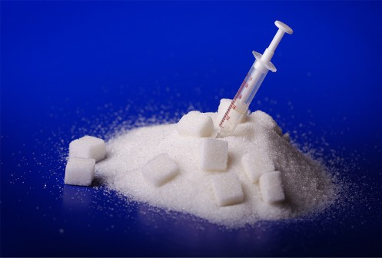
При наркомании не прощают даже одного единственного раза
употребления вредного для организма вещества, поэтому стоит
хорошенько подумать , прежде чем ступить на такую дорожку,
с которой уже невозможно будет свернуть. Человек, решаясь на такой
шаг, можно сказать,
подписывает себе
смертный приговор,
потому что среди людей,
болеющих СПИДом,
огромное количество
наркоманов.

Slide 8
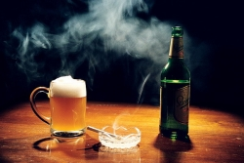
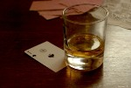
Вредные привычки, алкоголь, к примеру, ведут к
социальному падению человека.
Алкоголь угнетает продукцию
тромбоцитов, а также белых и
красных кровяных телец.
Итог: малокровие, инфекции,
кровотечения. Злоупотребление
алкоголем вызывает повышение
уровня холестерина в крови,
стойкую гипертонию и дистрофию
миокарда. Печень страдает от
алкоголя больше всего: возникает
воспалительный процесс(гепатит),
а затем и рубцовое перерождение
(цирроз).

Slide 9
3.Первая медицинская помощь.
При ожогах.
При оказании первой помощи нужно как можно быстрее
освободить человека от тлеющей одежды, прилипшее к телу белье
срезать ножницами. Кусочки одежды, приставшие к ране, не
нужно стремиться удалить. При оказании первой помощи
необходимо быть очень осторожным, чтобы не усилить болевые
При больших ожогах конечностей необходимо наложить
поверх асептической повязки транспортную шину.
Если поражена значительная часть поверхности тела,
пострадавшего закутывают в проглаженную утюгом простыню
и так транспортируют.

Slide 11
При отравлениях угарным газом:
вывести или вынести пострадавшего на свежий воздух;
укрыть и согреть его;
дать понюхать ватку с нашатырным спиртом;
при остановке или нарушении дыхания провести искусственную
вентиляцию легких;
доставить пострадавшего в лечебное учреждение.
При пищевых отравлениях:
до прихода врача промыть желудок как можно быстрее большим
количеством воды;
дать слабительное (2 столовые ложки касторового масла);
сделать глубокую клизму с 2 ложками касторового масла или
крепким настоем ромашки;
через каждые полчаса давать горячее питье, крепкий чай, кофе,
горячее вино;
полезны теплые ванны и общее согревание;
растереть тело суконкой, смоченной в уксусе или водке;
вызвать «скорую помощь».

Slide 12
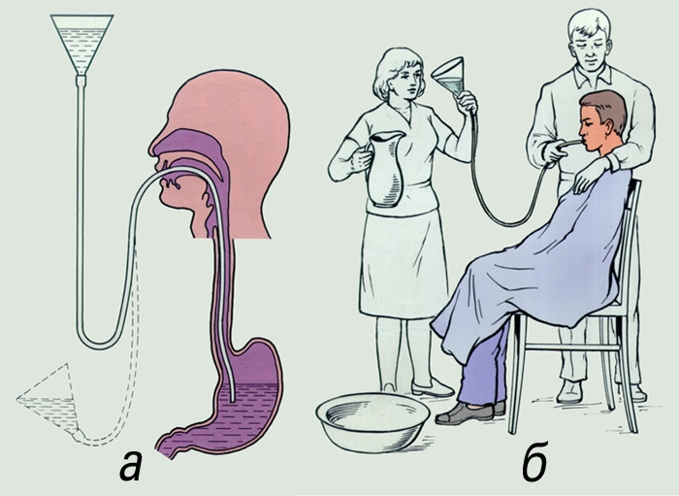
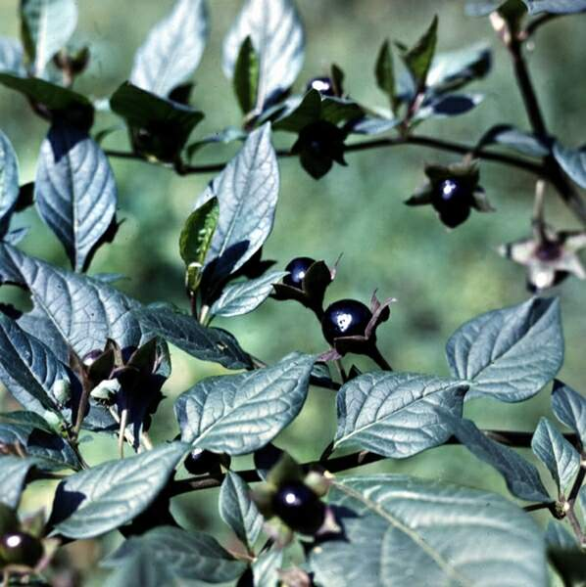
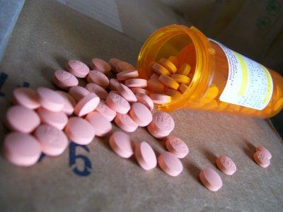

Slide 13
При переломах.
Выполнение тех приемов, от которых зависит сохранение жизни
пораженного: остановка артериального кровотечения;
предупреждение травматического шока, а затем наложение
стерильной повязки на рану и проведение иммобилизации
табельными или подручными средствами. Основная цель иммобилизации — достижение неподвижности
костей в месте перелома. При этом уменьшаются боли, что
способствует предупреждению травматического шока.
Приемы проведения иммобилизации должны быть щадящими.
Неподвижность в месте перелома обеспечивают наложением
специальных шин или подручными средствами путем фиксации
двух близлежащих суставов (выше и ниже места перелома).
Такая иммобилизация называется транспортной.

Slide 15
При травмах.
временная остановка кровотечения,
наложение стерильной повязки на рану и ожоговую поверхность,
искусственное дыхание и непрямой массаж сердца,
введение антидотов, дача антибиотиков, введение
болеутоляющих (при шоке), тушение горящей одежды,
транспортная иммобилизация, согревание,
укрытие от жары и холода, надевание противогаза,
удаление пораженного из зараженного участка,
частичная санитарная обработка.

Slide 16
При утоплении.
Выделяют два этапа оказания помощи при утоплении.
Первый - это действия спасателя непосредственно в воде,
когда утопающий еще в сознании, предпринимает активные
действия и в состоянии самостоятельно держаться на поверхности.
В этом случае есть реальная возможность не допустить трагедии
и отделаться лишь "легким испугом". Но именно этот вариант
представляет наибольшую опасность для спасателя и требует от
него прежде всего умения плавать, хорошей физической
подготовки и владения специальными приемами подхода к
тонущему человеку, а главное - умения освобождаться от
"мертвых" захватов. В том случае, когда из воды извлекается
уже "бездыханное тело" - пострадавший находится без сознания,
а зачастую и без признаков жизни, - у спасателя, как правило,
нет проблем с собственной безопасностью, но значительно
снижаются шансы на спасение. Если человек пробыл под водой
более 5-10 минут, его вряд ли удастся вернуть к жизни. Хотя в
каждом конкретном случае исход будет зависеть от времени года,
температуры и состава воды, особенностей организма, а главное –
от вида утопления и верно выбранной тактики оказания помощи.

Slide 18
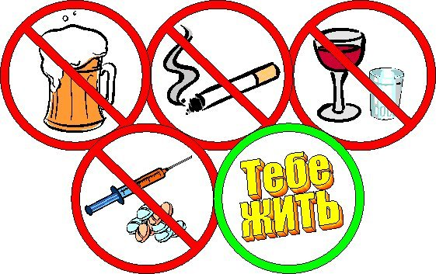
Вывод. Как наркомания, так и алкоголизм, способны в два счета
загубить жизнь любого человека, имеющего подобные
вредные привычки. Человек просто перестает быть собой,
все его желания основываются на том, чтобы добыть себе
очередную дозу, без которой он уже не может существовать.
Это уже не человек, это животное, удовлетворяющее лишь
свои потребности.

